Slide 1
PANORAMA DO DESMATAMENTO NO AMAZONAS
01 de janeiro a 07 de outubro de 2021

Slide 2
Panorama do Desmatamento (km²) - 2021
Período analisado: 01/01 a 07/10/2021
Ranking dos Estados da Amazônia Legal
Ranking dos municípios da Amazônia Legal
Área total desmatada: 7.359,47 km²
Área desmatada no Amazonas: 1.724,11 km²
km²
Fonte: http://terrabrasilis.dpi.inpe.br/

Slide 3
Panorama do Desmatamento (km²) - Alertas DETER
Amazonas
MÊS | 2020 (km²) | 2021 (km²) | Variação
JANEIRO | 13,44 | 5,86 | -56,40%
FEVEREIRO | 20,73 | 25,81 | 24,51%
MARÇO | 72,71 | 61,41 | -15,54%
ABRIL | 77,46 | 174,53 | 125,32%
MAIO | 183,45 | 348,34 | 89,88%
JUNHO | 173,47 | 219,77 | 26,69%
JULHO | 286,41 | 432,52 | 51,0%
AGOSTO | 221,05 | 202,46 | -8%
SETEMBRO | 117,78 | 229,33 | 95%
OUTUBRO | 34,45 | 24,08 | -30%
TOTAL (km²) | 1200,95 | 1724,11 | 43,56%
Aumento
de 43,56%
*Período analisado : 01/10 a 07/10

Slide 4
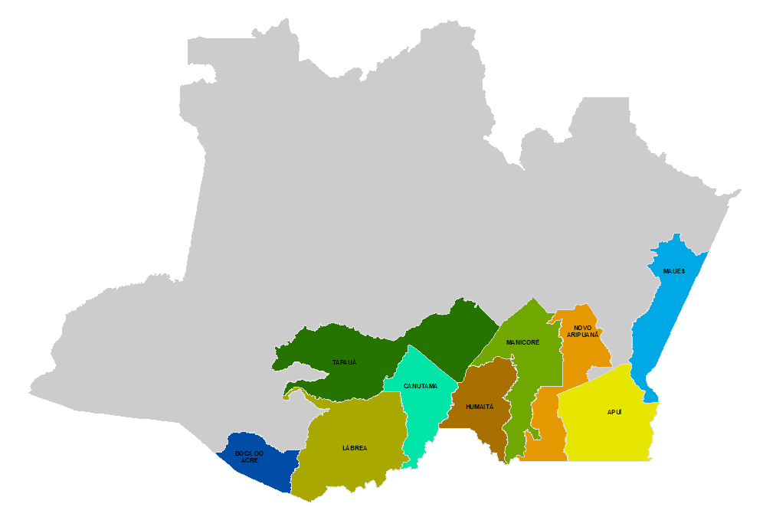
Panorama do Desmatamento (km²) – Amazonas
Período analisado: 01/01 a 07/10/2021
Ranking dos municípios com o maior número de alertas de desmatamento
Fonte: http://terrabrasilis.dpi.inpe.br/

Slide 5
Panorama do Desmatamento (km²) – Amazonas
Período analisado: 01/01 a 07/10/2021
Alertas de desmatamento mensal - DETER
Redução
de 56,40%
Aumento
de 24,51%
Redução
de 15,54%
Aumento
de 125,32%
Aumento
de 89,88%
Aumento de 26,69%
Aumento de 51%
Redução
de 8%
Aumento de 95%
Redução
de 30%
Fonte: http://terrabrasilis.dpi.inpe.br/
*Período analisado em setembro: 01/10 a 07/10

Slide 6
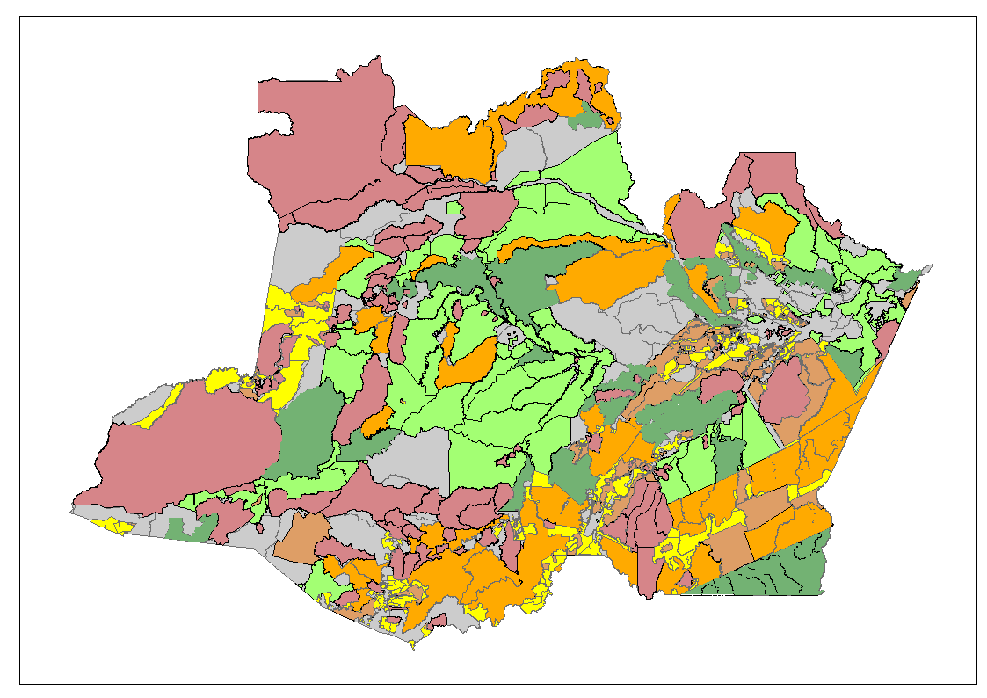
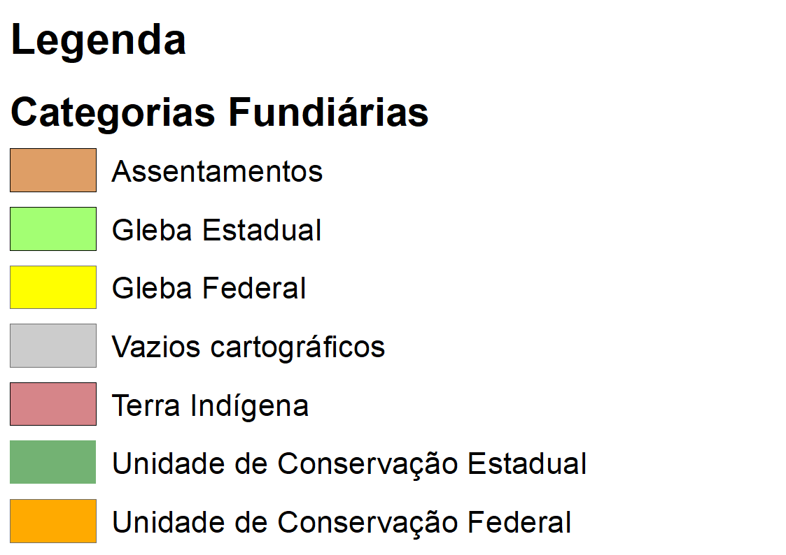
Panorama do Desmatamento (km²)
Período analisado: 01/01 a 07/10/2021
Distribuição de alertas de desmatamento por categoria fundiária
Alertas de desmatamento (Jan-Out 2021)
1.724,11 km²
CATEGORIA DESM/KM² | TOTAL |  | VARIAÇÃO | CONTRIBUIÇÃO
 | 2020 | 2021
ASSENTAMENTO FEDERAL | 330,45 | 523,68 | 58,48% | 30%
GLEBAS ESTADUAIS | 50,72 | 77,87 | 53,53% | 4,5%
GLEBAS FEDERAIS | 423,52 | 684,50 | 61,62% | 40%
OUTRAS | 346,04 | 391,15 | 13,04% | 23%
TERRA INDIGENA | 16,22 | 16,00 | -1,37% | 0,9%
UNIDADE DE CONSERVAÇÃO ESTADUAL | 13,04 | 10,82 | -16,99% | 0,6%
UNIDADE DE CONSERVAÇÃO FEDERAL | 20,97 | 20,09 | -4,18% | 1,2%
TOTAL | 1200,95 | 1724,11 | 43,56% | 100%
Fonte: http://terrabrasilis.dpi.inpe.br/

Slide 7
PANORAMA DAS QUEIMADAS NO AMAZONAS
01 de janeiro a 17 de outubro de 2021

Slide 8
Panorama de Queimadas
Período analisado: 01/01 a 17/10/2021
Ranking das queimadas nos Estados da Amazônia Legal
Número de focos de queimadas na AMZ: 89.429
Redução de 32% (2020-2021)
RANKING | ESTADOS | 2020 | 2021 | VARIAÇÃO % | CONTRIBUIÇÃO
1° | MATO GROSSO | 44.347 | 21.209 | -52,2 | 23.72%
2° | PARÁ | 29.802 | 17.646 | -40,8 | 19.73%
3° | AMAZONAS | 15.929 | 14.308 | -10,2 | 16.00%
4° | TOCANTINS | 10.856 | 9..500 | -12,5 | 10.62%
5° | RONDÔNIA | 10.186 | 9.445 | -7,3 | 10.56%
6° | ACRE | 8.852 | 8.636 | -2,4 | 9.66%
7° | MARANHÃO | 9.017 | 7.614 | -15,6 | 8.51%
8° | RORAIMA | 1.772 | 706 | -60,2 | 0.79%
9° | AMAPÁ | 377 | 365 | -3,2 | 0.41%
Fonte: http://queimadas.dgi.inpe.br/queimadas/bdqueimadas/

Slide 9
Panorama de Queimadas - Amazonas
Alertas mensal de focos de queimadas
Janeiro: redução de 81%
Fevereiro: redução de 55%
Março: redução de 78%
Abril: aumento de 50%
Maio: aumento de 200%
Junho: redução de 37%
Julho: redução de 44%
Agosto: aumento de 7%
Setembro: redução de 36%
Outubro*: aumento de 50%
*Período analisado em outubro*:
01 a 17/10 de 2021
Fonte: http://queimadas.dgi.inpe.br/queimadas/bdqueimadas/

Slide 10
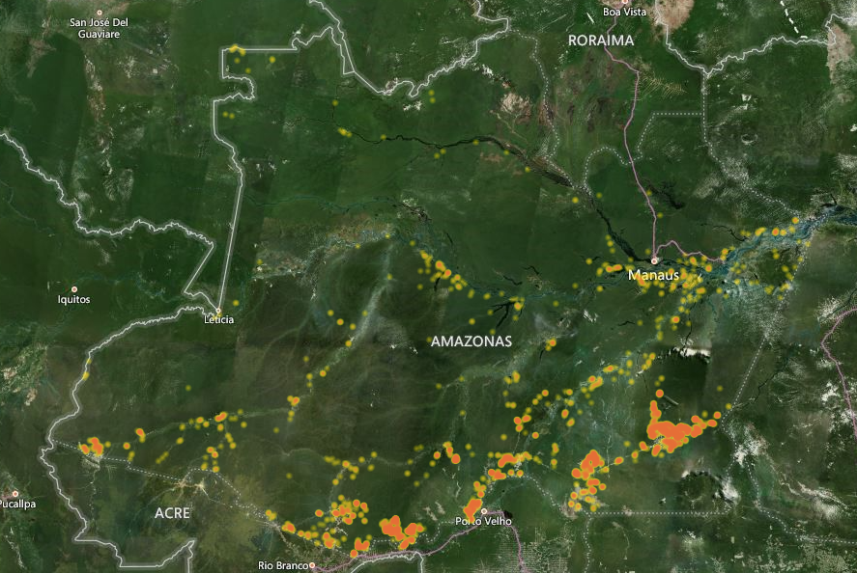
Distribuição Geográfica das Queimadas - Amazonas
Período analisado: 01/01 a 17/10/2021
Fonte: http://queimadas.dgi.inpe.br/queimadas/bdqueimadas/

Slide 11
Panorama das Queimadas - Amazonas
Cenário atual
Incidência
Anual
Maior número de
queimadas
Menor número de queimadas
14.308 focos
Agosto = 8.588 focos
Março = 17 focos
01 a 17 de outubro*
1.524 focos
focos
85% concentrado em
apenas 3 município
Fonte: http://queimadas.dgi.inpe.br/queimadas/bdqueimadas/
*Período analisado em outubro*:
01 a 17/10/2021

Slide 12
Panorama de Queimadas - Amazonas
Período analisado: 01/01 a 17/10/2021
Focos de queimadas nas áreas de intensa pressão
RMM: 716 focos (8%)
REGIÃO SUL: 5.033 focos (92 %)
Fonte: http://queimadas.dgi.inpe.br/queimadas/bdqueimadas/
*Período analisado em outubro*:
01 a 17/10 de 2021

Slide 13
Panorama de Queimadas – Amazonas
Distribuição de alertas de focos de queimadas por categoria
CATEGORIA | JAN | FEV | MAR | ABR | MAI | JUN | JUL | AGO | SET | OUT* | TOTAL
ASSENTAMENTO FEDERAL | 6 | 2 | 1 | 5 | 6 | 7 | 387 | 2.467 | 533 | 277 | 3.683
GLEBAS FEDERAIS | 0 | 0 | 0 | 1 | 9 | 11 | 353 | 3.017 | 822 | 197 | 1.309
GLEBAS ESTADUAIS | 0 | 5 | 4 | 2 | 1 | 18 | 92 | 573 | 239 | 277 | 3.683
TERRA INDIGENA | 2 | 13 | 8 | 1 | 9 | 2 | 63 | 231 | 118 | 110 | 493
UNIDADE DE CONSERVAÇÃO FEDERAL | 0 | 4 | 0 | 0 | 9 | 14 | 54 | 223 | 101 | 52 | 427
UNIDADE DE CONSERVAÇÃO ESTADUAL | 0 | 5 | 4 | 2 | 1 | 18 | 13 | 114 | 53 | 44 | 234
OUTRAS | 27 | 7 | 3 | 6 | 10 | 24 | 211 | 1.963 | 933 | 17 | 4.479
TOTAL | 37 | 33 | 17 | 18 | 45 | 77 | 1.173 | 8.588 | 2.799 | 1.524 | 14.308
*Período analisado em outubro*:
01 a 17/10/2021
Fonte: http://queimadas.dgi.inpe.br/queimadas/bdqueimadas/

Slide 14
Panorama de Queimadas – Amazonas
Período analisado: 01/01 a 30/09/2021
Análise entre o número de focos de calor em relação ao CAR e a vegetação
Queimadas x Desmatamentos Queimadas x CAR
N. de focos
Fonte: http://terrabrasilis.dpi.inpe.br/

Slide 15
BOLETIM SEMANAL DAS QUEIMADAS
11 a 17 de outubro de 2021

Slide 16
Panorama de Queimadas – Amazonas
Período analisado: 11 a 17/10/2021
Ranking Amazônia Legal
Número de focos detectados: 4.921
RANKING | ESTADOS | 11 a 17/09 de 2020 | 11 a 17/09 de 2021 | Variação (%)
1° | PARÁ | 1.558 | 1.879 | 20,6
2° | AMAZONAS | 307 | 922 | 200,3
3° | RONDÔNIA | 425 | 549 | 29,2
4° | ACRE | 179 | 477 | 166,5
5° | MARANHÃO | 351 | 447 | 27,4
6° | MATO GROSSO | 912 | 369 | -59,5
7º | AMAPÁ | 179 | 118 | -34,1
8 | TOCANTINS | 559 | 104 | -81,4
9 | RORAIMA | 13 | 56 | 330,8
Fonte: http://queimadas.dgi.inpe.br/queimadas/bdqueimadas/

Slide 17
Panorama de Queimadas
Período analisado: 11 a 17/10/2021
Municípios no país com mais focos
Ranking dos municípios por região no Amazonas
257 foco de calor na RMM
285 focos de calor na Região Sul
Fonte: http://queimadas.dgi.inpe.br/queimadas/bdqueimadas/

Slide 18
Panorama de Queimadas – Amazonas
Comparação do total de focos ativos detectados dia a dia: 01 a 17 de outubro
Fonte: http://queimadas.dgi.inpe.br/queimadas/bdqueimadas/

